Slide 1

Manual de Pré Cadastro
O que preciso fazer para receber cotações e ordens de compra?

Slide 2
Homologação do fornecedor
Informações importantes:
Para acessar cotações e ordens de compra é necessário passar pelo processo de pré-inscrição através do Portal Ariba SIPM. Ariba ainda é o portal oficial de compras da Nexa!
Veja abaixo as etapas para se cadastrar no Portal Do SIPM de Ariba:
1) Acesse o site http://votorantim.supplier.ariba.com/register
2) Inclua informações básicas de login
3) Após o registro inicial, uma mensagem de confirmação do usuário será enviada para o e-mail indicado
4) Digite o link que foi enviado para o e-mail para registrar a empresa
Após a conclusão do cadastro, o perfil do fornecedor estará disponível para consulta pelos compradores das empresas Votorantim e se houver interesse na área de Compras para continuar com o processo de homologação. O processo de Homologação do fornecedor é realizado através do Izcheck, conforme indicado neste manual.
O processo de pré-registro é necessário para que o fornecedor participe dos processos de compra, por isso ter um cadastro ativo é essencial para a continuidade das relações comerciais.

Slide 3
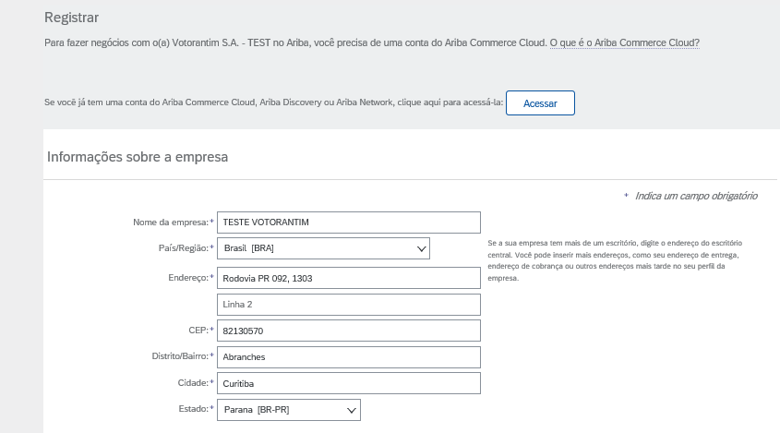
Portal Ariba SIPM
Como realizar o cadastro inicial
Acesse o site http: //votorantim.supplier.ariba.com/register
Preencha as informações da empresa

Slide 4
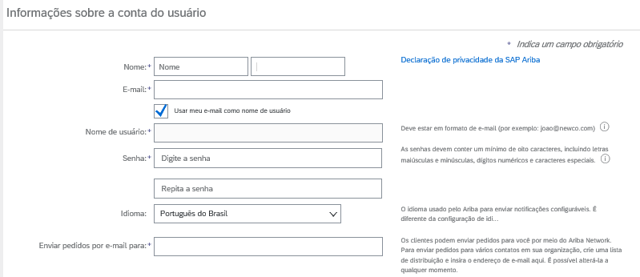
Portal Ariba SIPM
Como realizar o cadastro inicial
Em sequência, preencha os dados do usuário (todos os campos marcados com * são obrigatórios).
Importante:, No campo "Nome de usuário" você deve incluir o e-mail no entanto Registre mais de um CNPJ, o sistema não aceita o mesmo nome de usuário para mais de 1 registro, neste caso, você pode incluir o e-mail com alguns caracteres para diferenciá-lo.
Por exemplo: no 1º disco: contatocomercial1@vcimentos.com, o 2º. Registre-se contactol2@ vcimentos.com
É importante não incluir e-mail pessoal, facilitando assim o gerenciamento e recuperação de login e senha.
Essa diferenciação é apenas para o "nome de usuário", no entanto, para o campo "e-mail", o sistema concorda em ser o mesmo para vários registros.

Slide 5
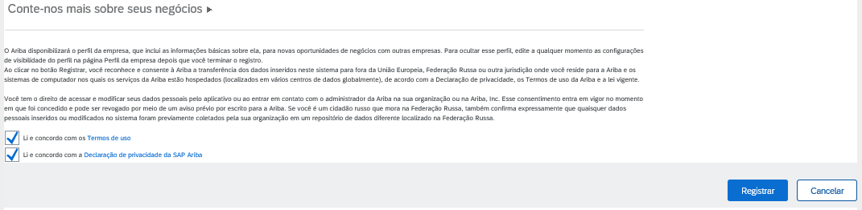
Portal Ariba SIPM
Como realizar o cadastro inicial
Leia e avalie se você concorda com os Termos de Ariba e, em seguida, clique em "Registrar"

Slide 6
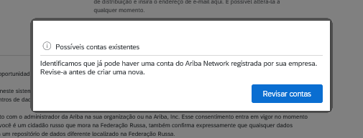
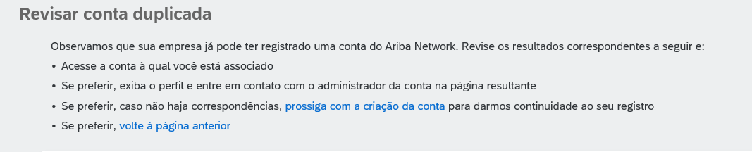
Portal Ariba SIPM
Como realizar o cadastro inicial
Se o sistema exibir a mensagem abaixo, significa que você identificou que a empresa pode já ter registrado um Ariba.
Se você quiser prosseguir com o registro da conta, clique em "Continuar com a criação da conta".

Slide 7
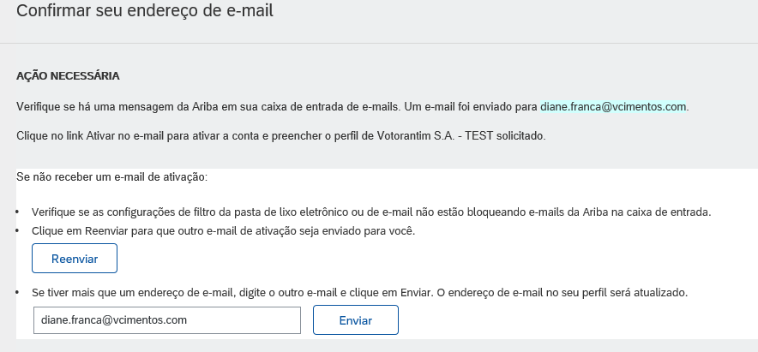
Portal Ariba SIPM
Como realizar o cadastro inicial
O sistema exibirá a seguinte mensagem. Antes de clicar nos botões abaixo, confirme que recebeu o e-mail.
Você também pode encaminhar um e-mail ou registrar um e-mail adicional nesta conta.

Slide 8
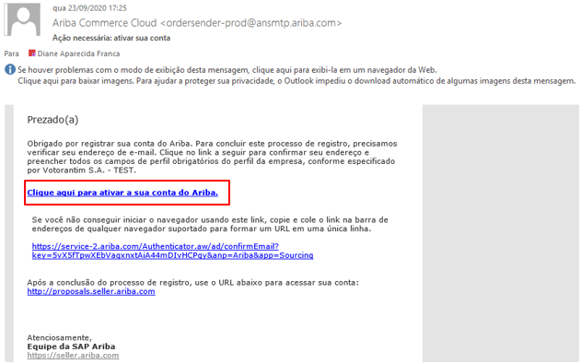
Portal Ariba SIPM
Como realizar o cadastro inicial
Após terminar o cadastro inicial, você receberá um e-mail para ativar sua conta e registrar o processo de homologação

Slide 9
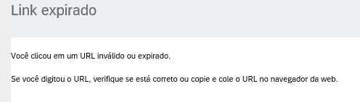
Portal Ariba SIPM
Como realizar o cadastro inicial
Caso para acessar o link enviado por e-mail, a mensagem "Link Expirado" aparece, o acesso à plataforma pode ser feito através do link:
http://votorantim-t.supplier-2.ariba.com/

Slide 10
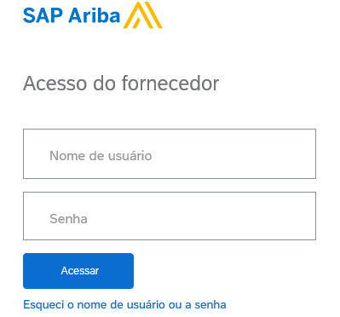
Portal Ariba SIPM
Como realizar o cadastro inicial
Para prosseguir, deve-se fazer login com o nome de usuário e senha criados na etapa anterior.
Nota: Se você esqueceu seu nome de usuário e senha, clique no item "Esqueci o nome de usuário ou senha". O sistema pedirá que você valide algumas informações e envie um e-mail com todos os nomes dos usuários registrados

Slide 11
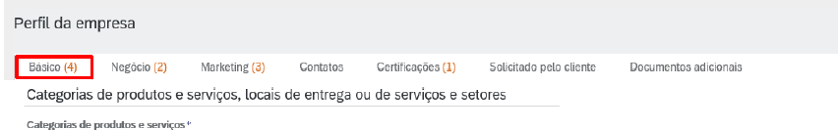
Portal Ariba SIPM
Como realizar o cadastro inicial
Para que identifiquemos o pré-registro, é necessário que você nos informe para qual ANID + CNPJ que a atualização foi feita. Para localizar o ANID, siga os passos: Perfil da empresa > Visão geral > Básica > ID de Rede (ANID).
Observação: O campo “Solicitado pelo cliente” não deve ser mais atualizado, pois a Homologação da Nexa ocorrerá via Izcheck.

Slide 12

Dúvidas?
¿Você tem perguntas sobre o processo?
É fácil, envie um e-mail para nossa equipe!
gestaodefornecedores@nexaresources.com
Se você tem dúvidas sobre a plataforma SIPM de Ariba, entrar em contato com o Suporte ao Cliente do Fornecedor SAP Ariba.
Vamos apoiá-lo com prazer!

